Slide 1


B2B
PRESENTATION
B2B Trade
FreeStyle
Team
GITHUB
노민혁, 송성인, 이현호, 황귀환
https://github.com/freestyle-y/final_project_b2b.git

Slide 2

01.
04.
PRESENTATION
프로젝트 개요
ERD
Project Overview
Entity Relationship Diagram
INDEX
02.
05.
팀원 분담
시연 영상
Teamwork Division
Demo Video
03.
06.
기술 스택
후기
Technology Stack
Project Review

Slide 3

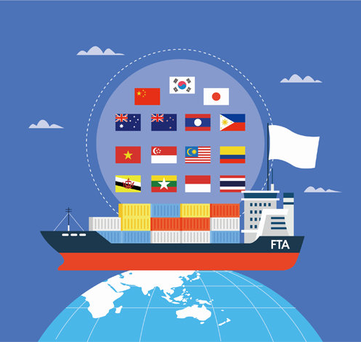

PRESENTATION
B2B Trade
01. 프로젝트 개요
B2B 무역 구매·배송 서비스 (B2B Trade)
프로젝트 명
B2B 무역 구매·배송 과정을 전자화한 무역 중개 플랫폼
계약서 작성, 결제, 배송 등 End-to-End 프로세스 지원
기업/개인/관리자 권한에 따른 맞춤형 서비스 제공
회원·상품 관리의 디지털화 및 표준화된 데이터 설계
프로젝트 소개
Spring Boot + MyBatis 기반의 B2B 무역 구매·배송 플랫폼
관리자/기업/개인 3계층 권한과 Spring Security·OAuth2를 활용한 인증·인가
상품 → 견적 → 계약 → 결제 → 배송까지 End-to-End 프로세스 구현
공통 코드 테이블(DSxxx, OSxxx 등)을 통한 상태 관리 및 DB 중심의 표준화 설계
JSP + Bootstrap UI로 일관된 화면 구성, DataTables를 활용한 검색/페이징
개발 특징
01

Slide 4
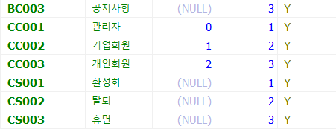
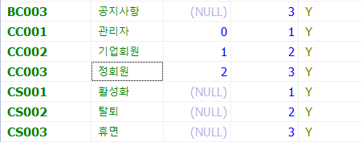
PRESENTATION
B2B Trade
01. 프로젝트 개요
B2B 무역 구매·배송 서비스 (B2B Trade)
프로젝트 명
B2B 무역 구매·배송 과정을 전자화한 무역 중개 플랫폼
계약서 작성, 결제, 배송 등 End-to-End 프로세스 지원
기업/개인/관리자 권한에 따른 맞춤형 서비스 제공
회원·상품 관리의 디지털화 및 표준화된 데이터 설계
프로젝트 소개
Spring Boot + MyBatis 기반의 B2B 무역 구매·배송 플랫폼
관리자/기업/개인 3계층 권한과 Spring Security·OAuth2를 활용한 인증·인가
상품 → 견적 → 계약 → 결제 → 배송까지 End-to-End 프로세스 구현
공통 코드 테이블(DSxxx, OSxxx 등)을 통한 상태 관리 및 DB 중심의 표준화 설계
JSP + Bootstrap UI로 일관된 화면 구성, DataTables를 활용한 검색/페이징
개발 특징
02

Slide 5
PRESENTATION
B2B Trade
개발 일정
SUN | MON | TUE | WED | THU | FRI | SAT
3 | 4 | 5 | 8.6 | 7 | 8 | 9
10 | 11 | 12 | 13 | 14 | 15 | 16
17 | 18 | 19 | 20 | 21 | 22 | 23
24 | 25 | 26 | 27 | 28 | 29 | 30
31 | 9.1 | 2 | 3 | 4 | 5 | 6
7 | 8 | 9 | 10 | 11 | 12 | 13
분석 & 설계
분석 & 설계
개발
개발
개발
개발
단위 테스트
단위 테스트
통합 테스트
발표

Slide 6





PRESENTATION
B2B Trade
02. 팀원 역할
노민혁 (주문)
송성인 (회원)
상품 결제
주문 조회, 상세
리뷰 작성
견적서, 계약서 작성
계약금, 잔금 관리
회원 관리
소셜 로그인 연동
회원 가입
마이 페이지
회원 상태에 따른 분기 설정
이현호 (공통 / 배송)
황귀환 (상품)
권한 인증·인가
로그인 이력 관리
배송 조회, 배송 처리
게시판(공지/FAQ/QNA)
회원 알림
상품 요청, 상품 등록
상품 목록, 상품 상세
상품 수정, 재고관리
찜/장바구니
03
Notes:
저희는 최대한 많은 api 활용을 목표로 잡았습니다.
ㅇㄹㄴ ㅣㅠㅓㅜㄹㅇ뉴ㅓㅏㅣㄹㅇㄴ뮤ㅓㅏㅣㄹㅇㄴㅁㅎㅍ! 지금부터 시연 영상 보겠습니다.

Slide 7




















PRESENTATION
B2B Trade
03. 기술 스택
Front-End
Back-End
Server
API
카카오 주소 & 카카오 페이 api
공휴일 api
(개발 환경)
JavaMail
(버전 관리)
카카오 & 네이버 소셜 로그인 api
( gmail SMTP )
04

Slide 8
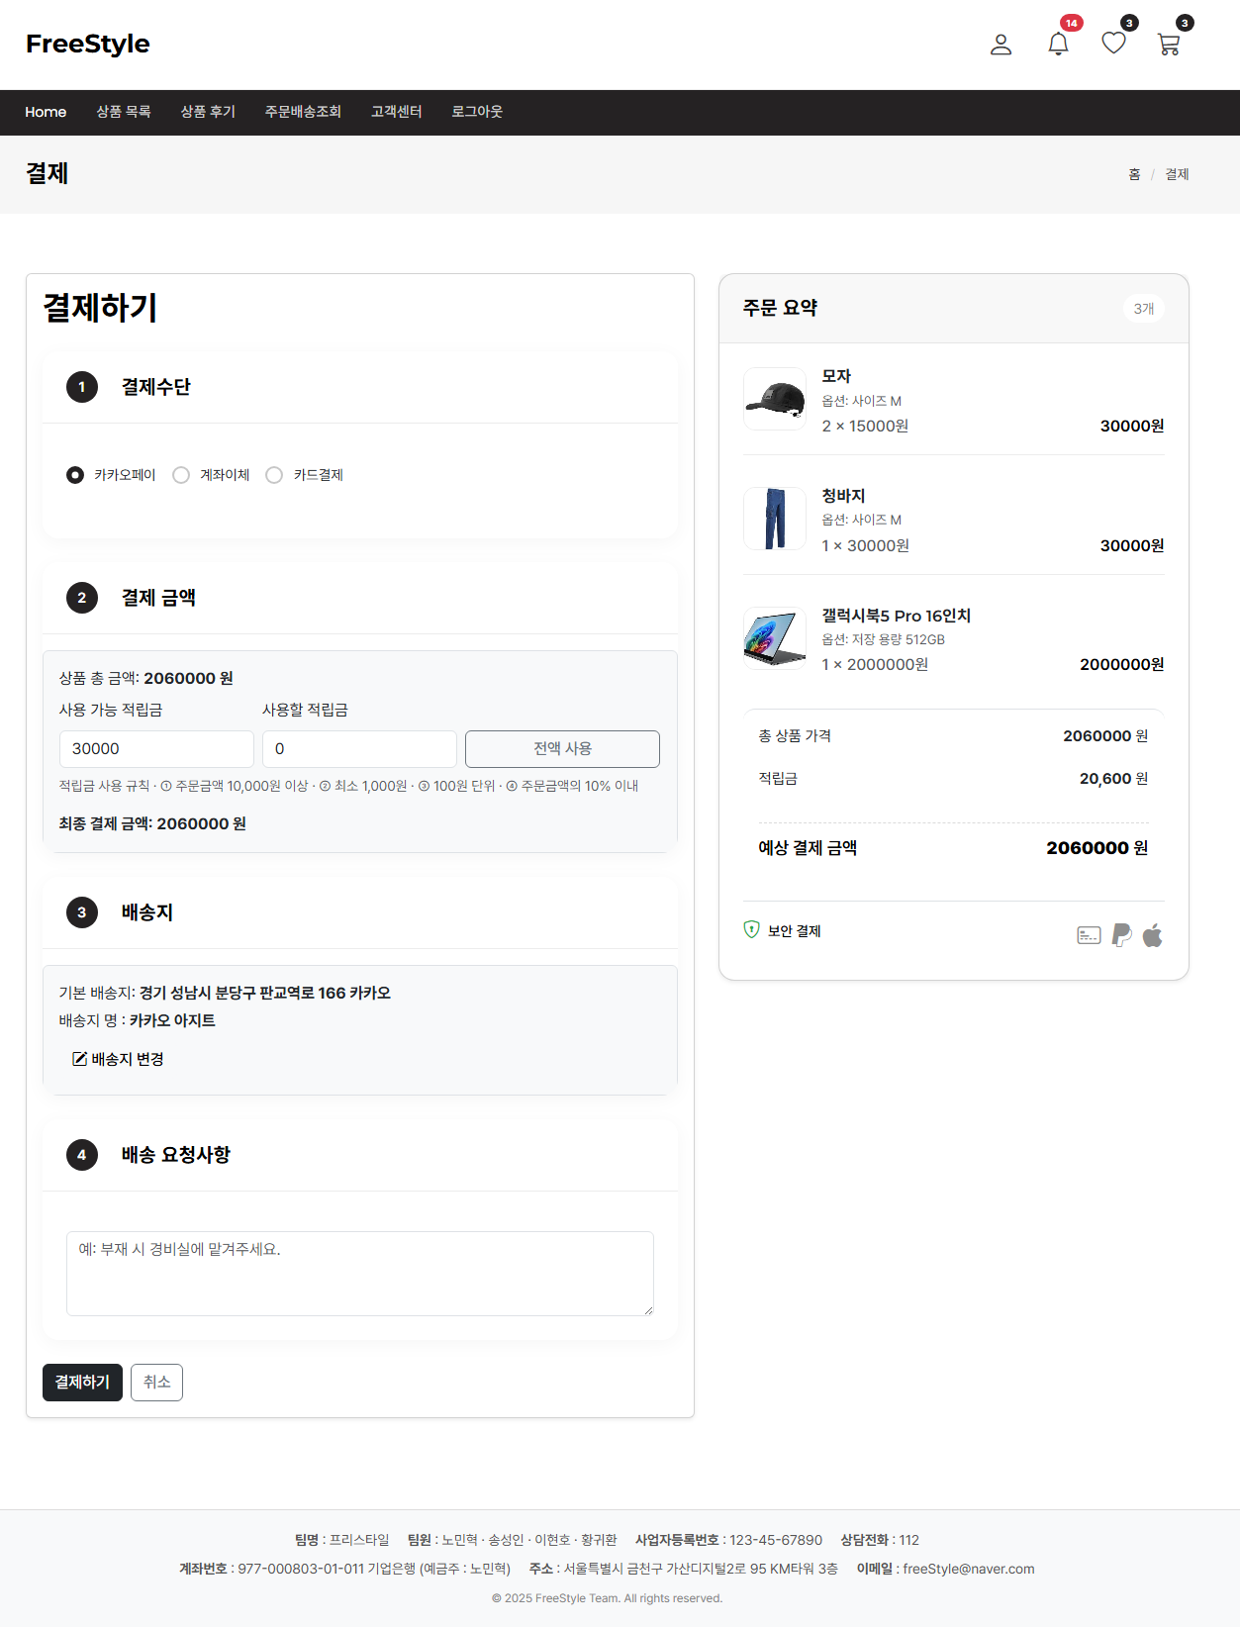
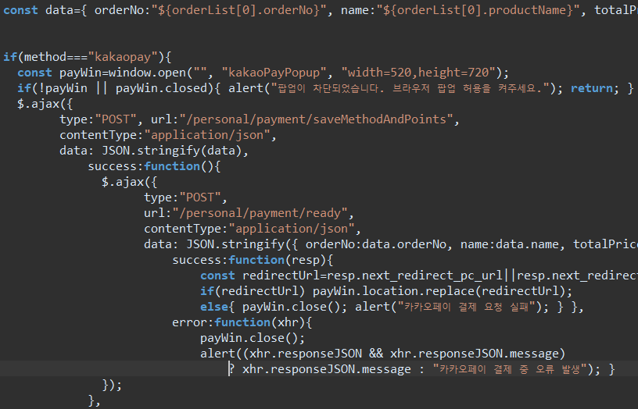
PRESENTATION
B2B Trade
카카오페이 설명
1
전송
2
3
4
5
05

Slide 9
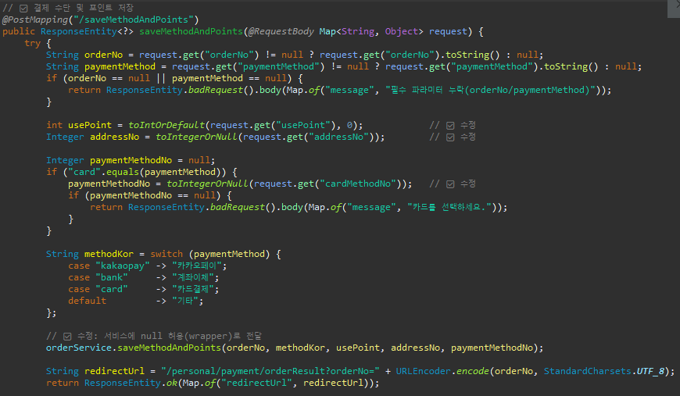
PRESENTATION
B2B Trade
카카오페이 설명
주문번호, 배송지
결제 수단, 적립금 사용 서비스 호출
06

Slide 10
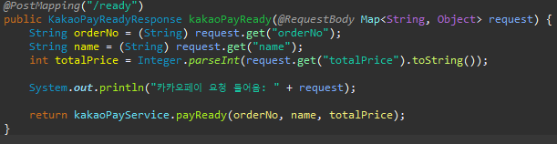
PRESENTATION
B2B Trade
카카오페이 설명
전송
07

Slide 11
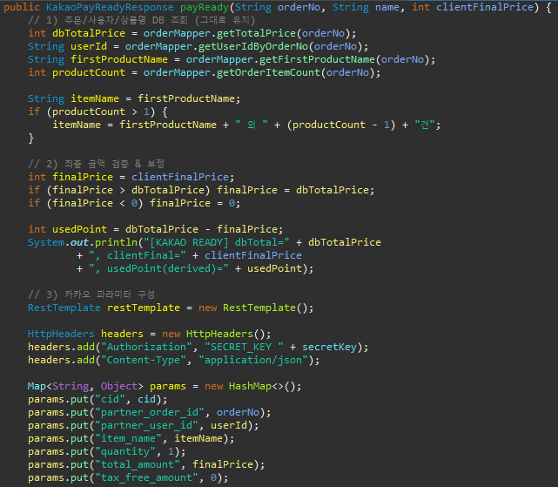
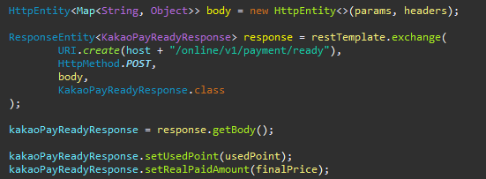
PRESENTATION
B2B Trade
카카오페이 설명
①정보조회
③카카오전달
②보낼 데이터
④결제팝업
08

Slide 12
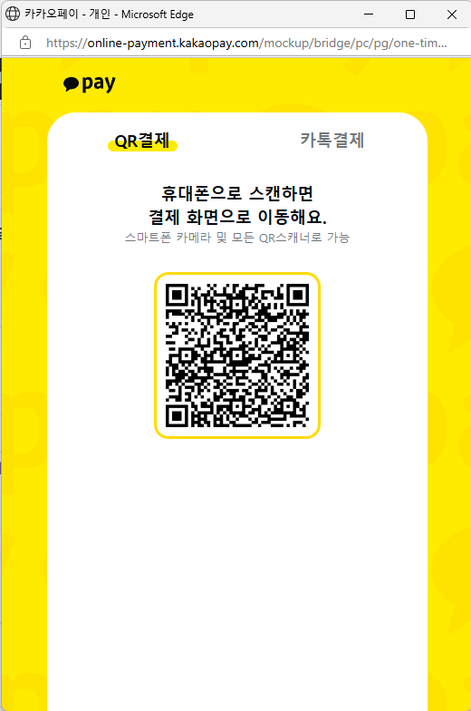
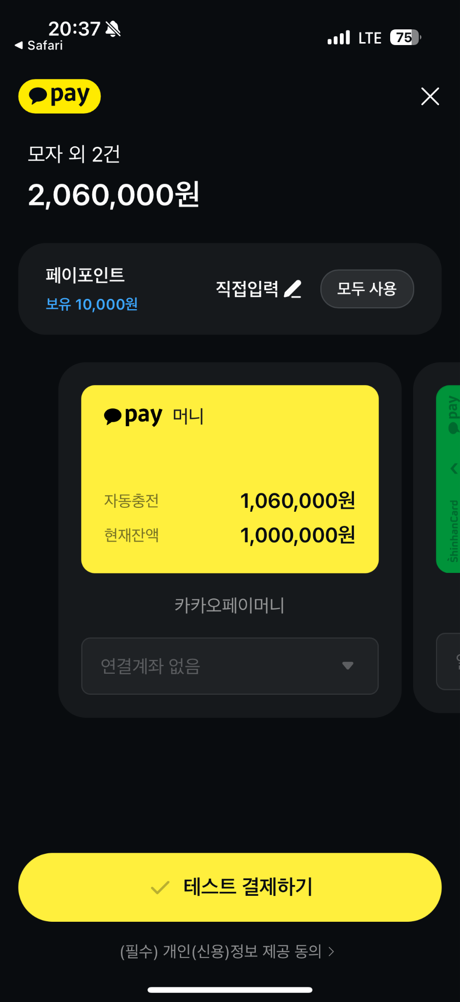
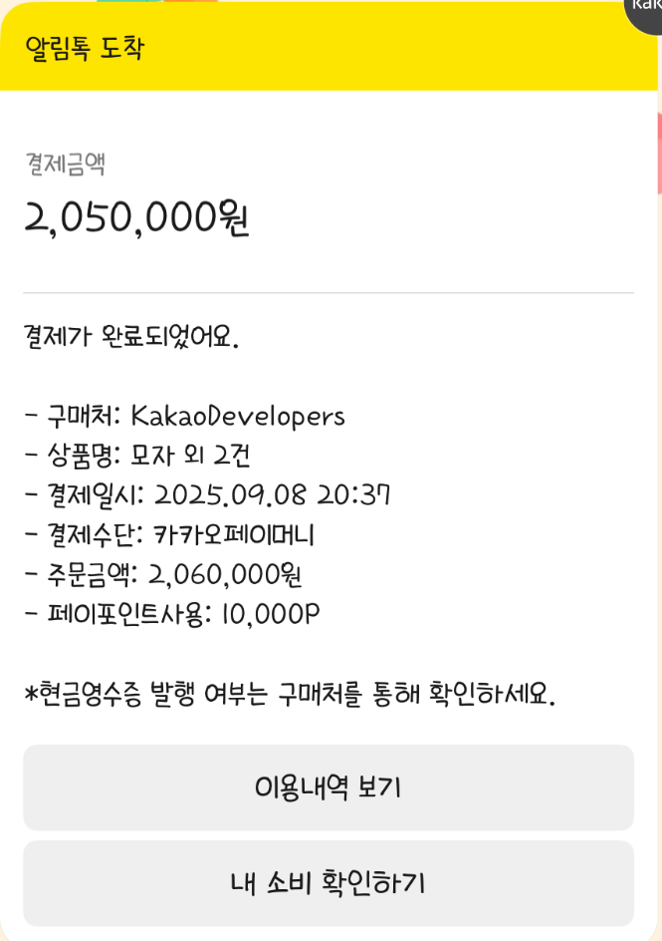
PRESENTATION
B2B Trade
카카오페이 설명
1
2
3
09

Slide 13
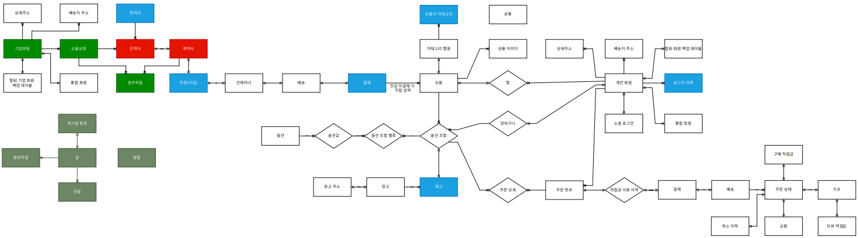
PRESENTATION
B2B Trade
04. ERD(초기)
10

Slide 14
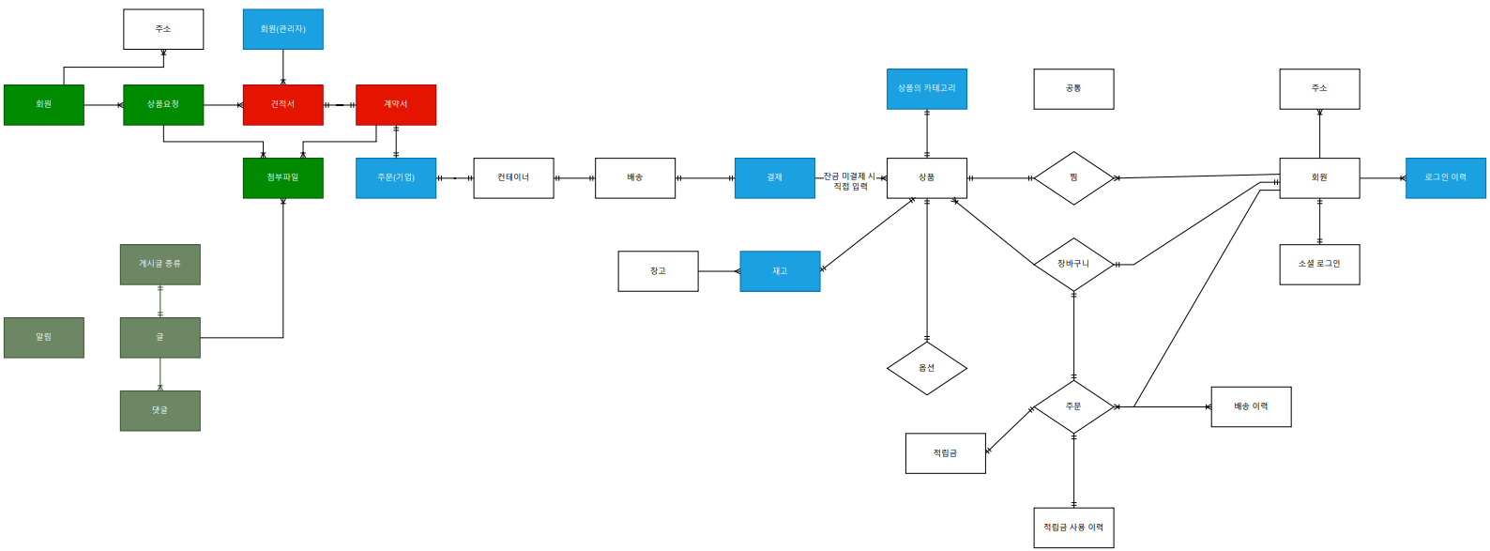
PRESENTATION
B2B Trade
04. ERD
11

Slide 15
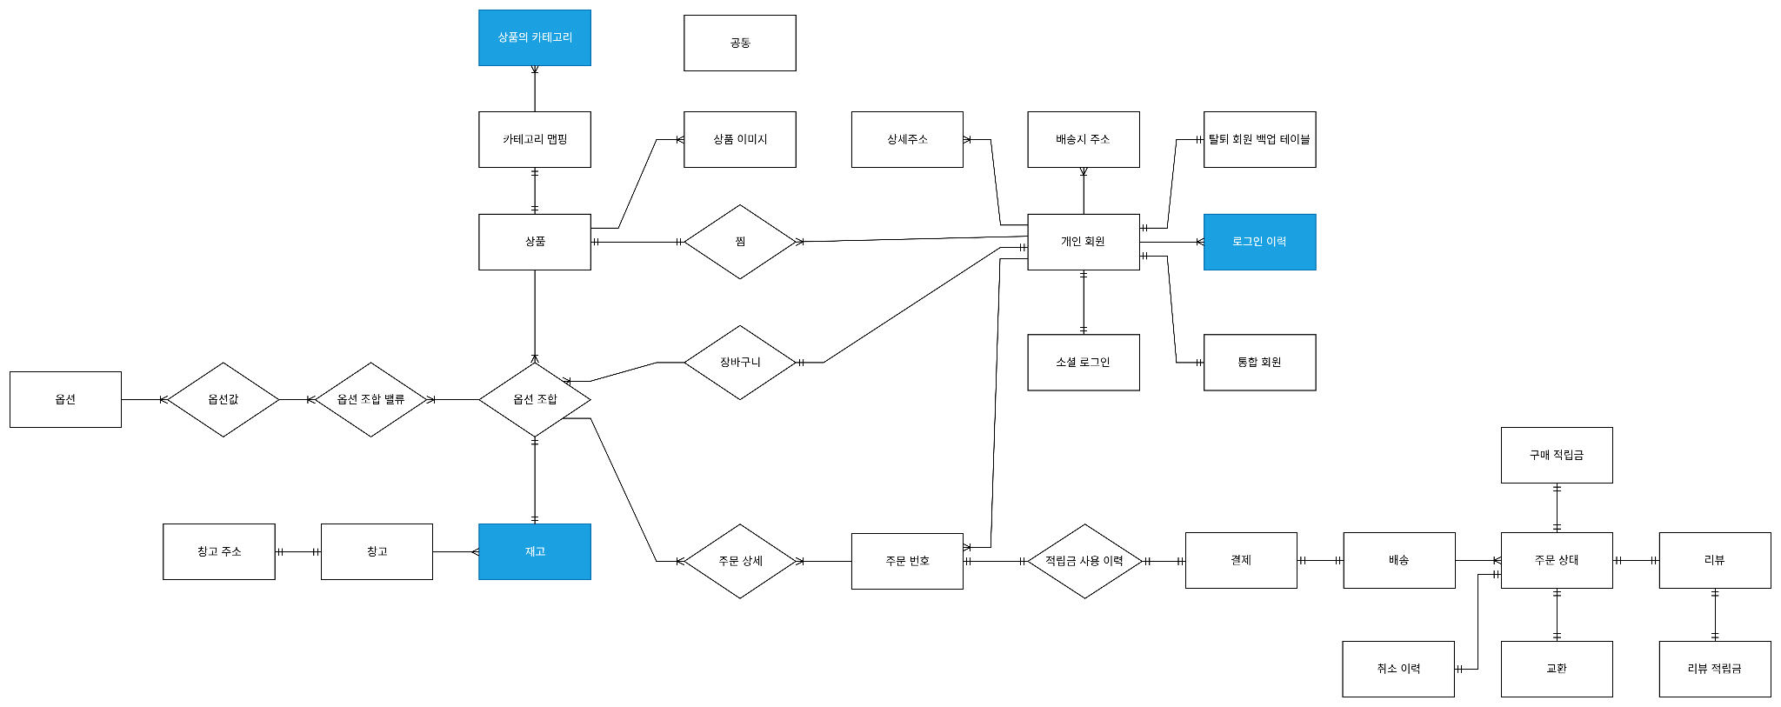
PRESENTATION
B2B Trade
주문 로직 관련 테이블(전)
Before
주문 로직 관련 테이블 분산
조인 의존도 ↑
12

Slide 16
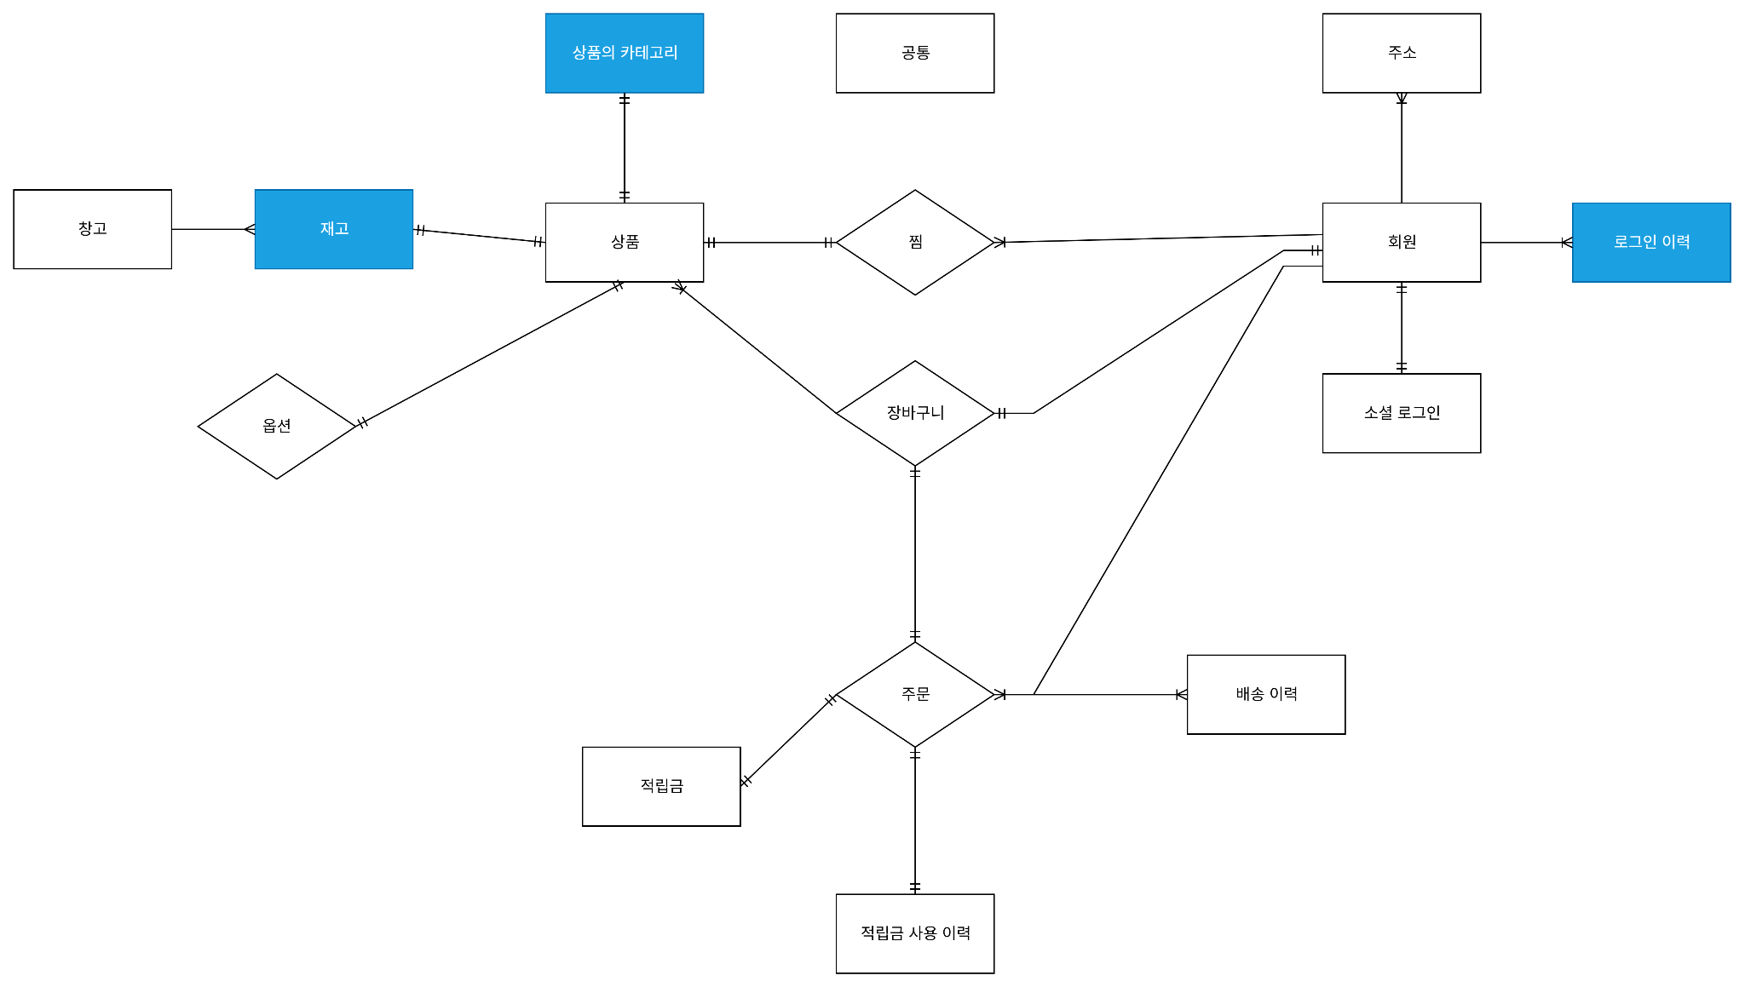
PRESENTATION
B2B Trade
주문 로직 관련 테이블(후)
After
주문 테이블 단일화
테이블 조인 감소
13

Slide 17
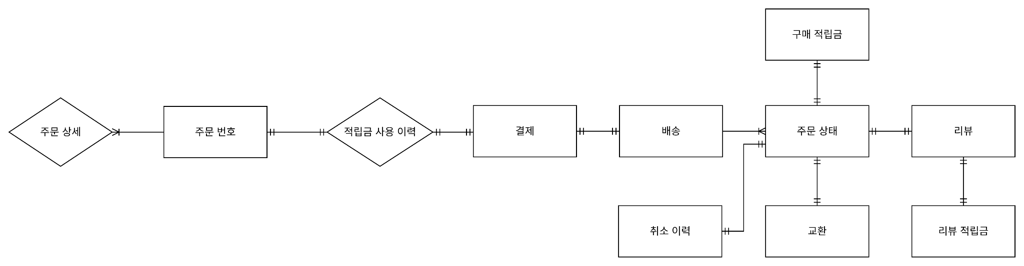
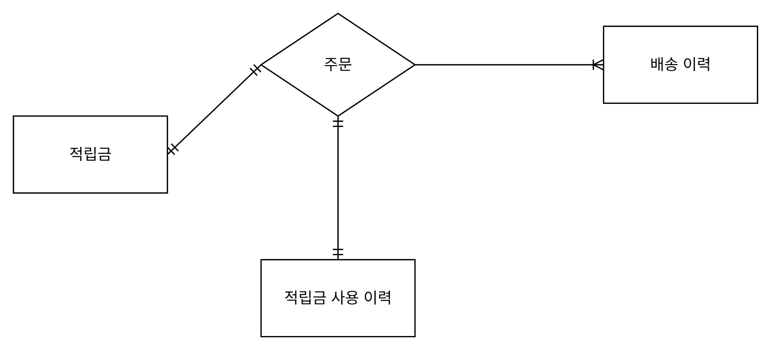
PRESENTATION
B2B Trade
주문 로직 관련 테이블(변경 전/후)
14

Slide 18
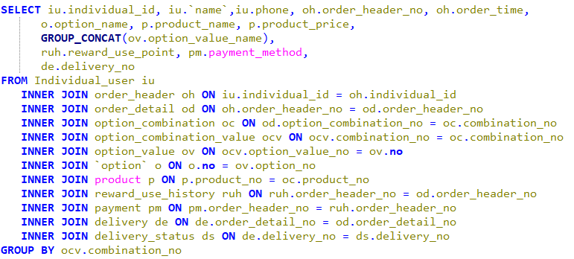
PRESENTATION
B2B Trade
주문 로직 관련 쿼리(전)
15

Slide 19
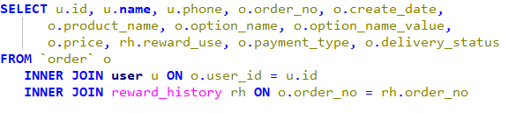
PRESENTATION
B2B Trade
주문 로직 관련 쿼리(후)
16

Slide 20

PRESENTATION
B2B Trade
05. 시연 영상
01

Slide 21
PRESENTATION
B2B Trade
06. 후기
노민혁
Goodee Academy 91
송성인
Goodee Academy 91
주문 파트를 담당하여 다른 팀원들과의 소통이 많이 필요했습니다.
이 과정으로 프로젝트를 진행하면서 협업하는 느낌을 받았고, 지속적인 소통이 중요하다고 깨달았습니다.
다양한 api를 활용하여 새로운 경험을 많이 할 수 있었고,
처음 해본 것들이 많아서 좋았습니다.
좋은 경험이 되었습니다!
회원/소셜 로그인 모듈을 담당하여 로그인 및 회원 관리 기능을 구현했습니다. OAuth 2.0 기반의 소셜 로그인(Naver, Kakao 등)과 Spring Security를 활용해 사용자의 편의성을 높였으며, 보안을 강화했습니다. 이 과정을 통해 안전하고 효율적인 인증 시스템을 구축하는 경험을 할 수 있었고,팀원들과의 코드 표준화 밑 소통을 통해 협업의 중요성을 체감하며 팀프로젝트의 가치를 깊이 깨달았습니다.
이현호
황귀환
Goodee Academy 91
상품, 장바구니, 찜, 재고 등 사용자 중심의 핵심 기능들을 맡아 프로젝트 전반의 흐름을 이해할 수 있었습니다. 기능 간 데이터 연동과, 사용성과 안정성을 고려한 구현을 통해 실무 감각을 키울 수 있었습니다. 특히 재고에 따라 상품 상태가 자동으로 변경되는 구조를 만들면서 설계의 중요성을 느꼈고, 팀원들과의 지속적인 소통을 통해 협업의 가치를 체감할 수 있었습니다.
Goodee Academy 91
공통/배송 파트를 맡아 권한 인증·인가, 배송 처리, 알림 기능을 구현하면서 서비스 전반의 흐름을 이해할 수 있었습니다.
특히 Spring Security 인증·인가와 DB 연동을 직접 구현하며 보안과 편의성을 동시에 고려하는 방법을 생각하게 되었습니다.
또한 공통 파트 특성상 여러 팀원이 동시에 활용하는 영역을 담당했기 때문에, 표준화된 코드 관리와 원활한 협업의 중요성을 깊이 느낄 수 있었습니다.
17

